Slide 1
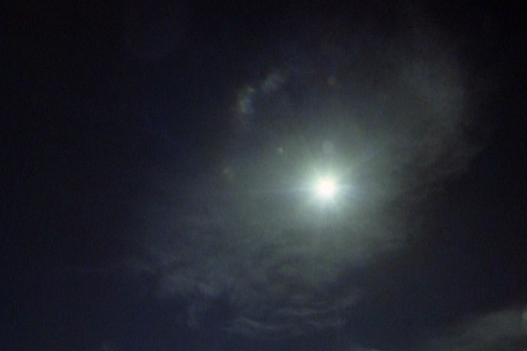

Slide 2
Einheit in der Vielfalt: zusammenfassende Texte
1. II Vat. Konzil https://www.vatican.va/archive/hist_councils/ii_vatican_council/index_ge.htm
>Dei Verbum (göttliche Offenbarung)
>Lumen Gentium (Kirche)
>Sacrosanctum Concilium (Liturgie)
>Gaudium et spes (Kirche in der ht. Welt)
2. Katechismus der Katholischen Kirche (KKK) https://www.vatican.va/archive/DEU0035/_INDEX.HTM
3. Katholischer Erwachsenenkatechismus http://www.alt.dbk.de/katechismus/index.php
! ! ! Lesehore online ! ! ! https://www.stundengebet.de/jetzt-beten/

Slide 3
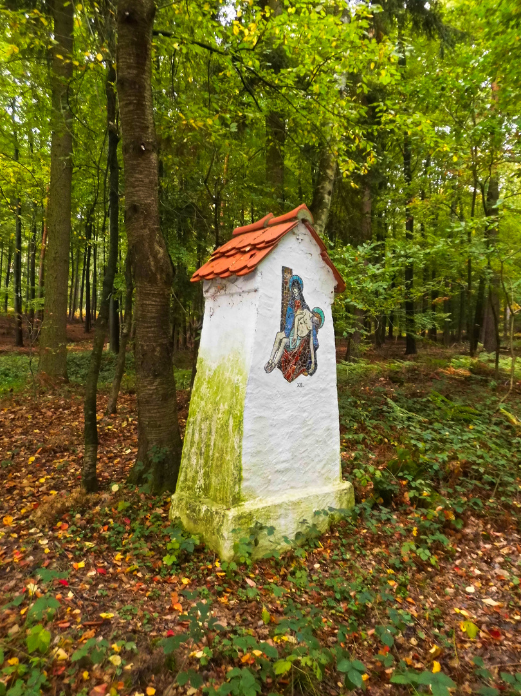
Do 090323, Kreuzweg...
I statio - Menschwerdung
II statio - Loslösung von geliebten Menschen
III statio - Missverständnisse und EInsamkeit
IV statio - Heuchelei und Pharisäismus
V statio - Heimweh nach dem Vater
VI - Mitleid
VII - Versuchung

Slide 4
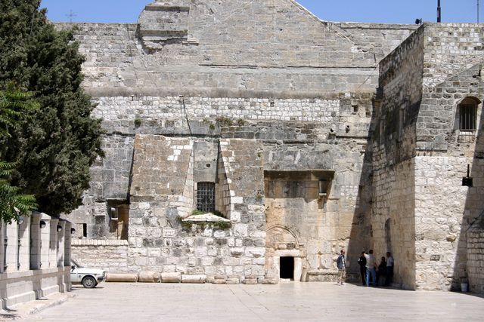

Slide 5
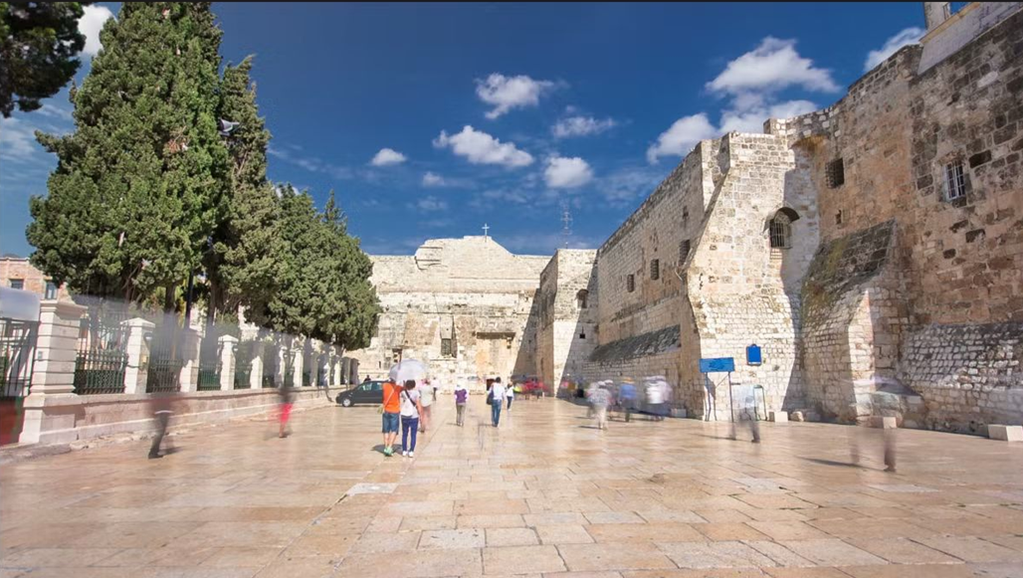

Slide 6
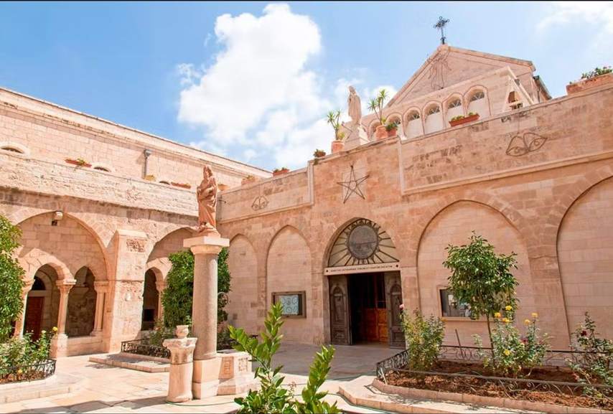

Slide 7
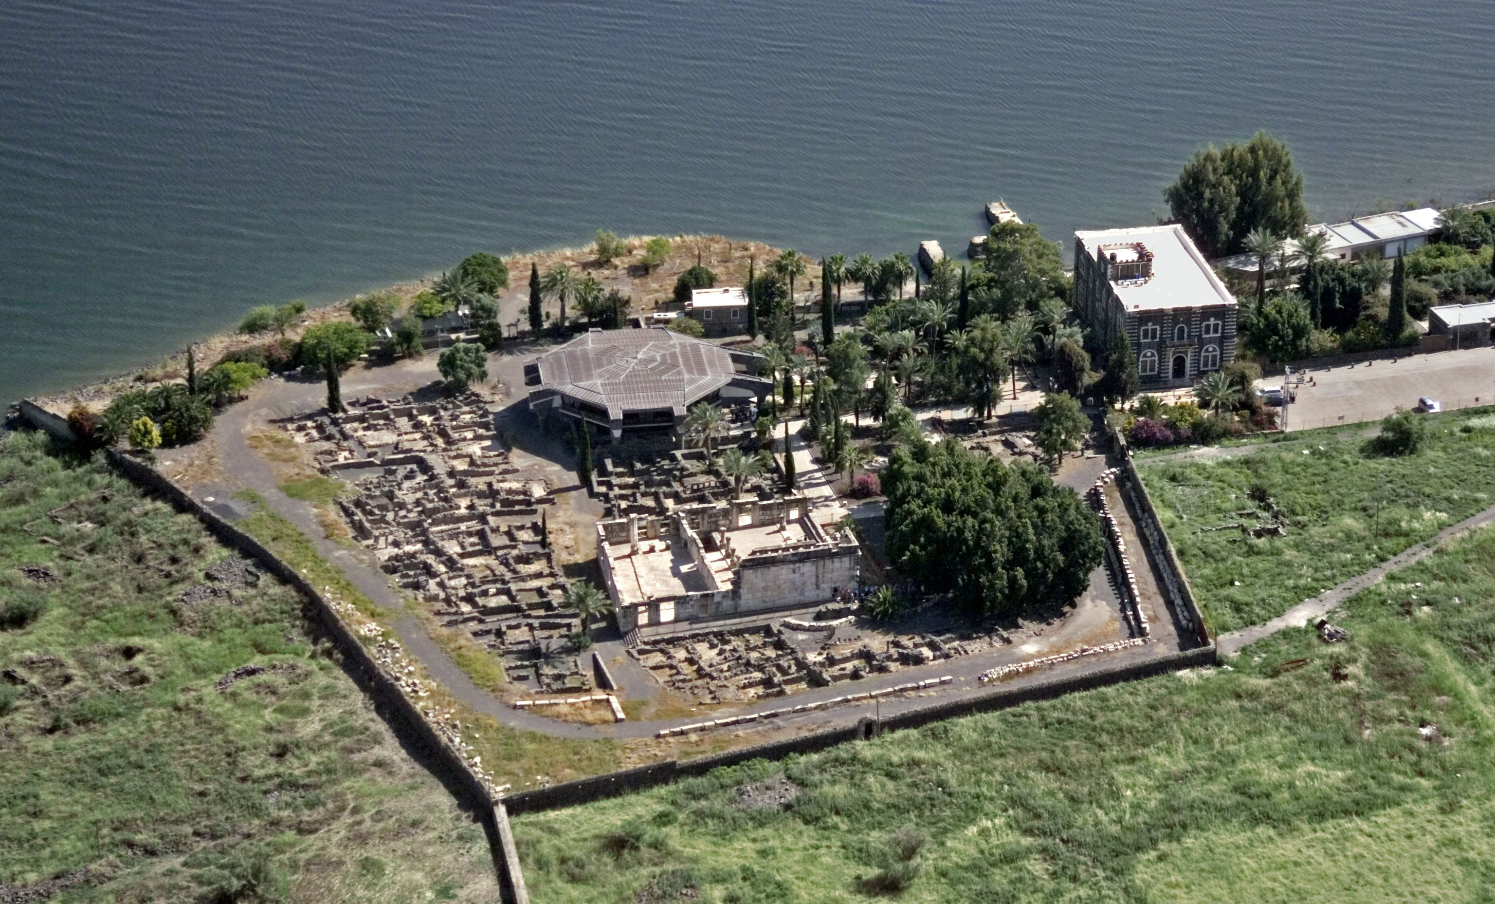

Slide 8
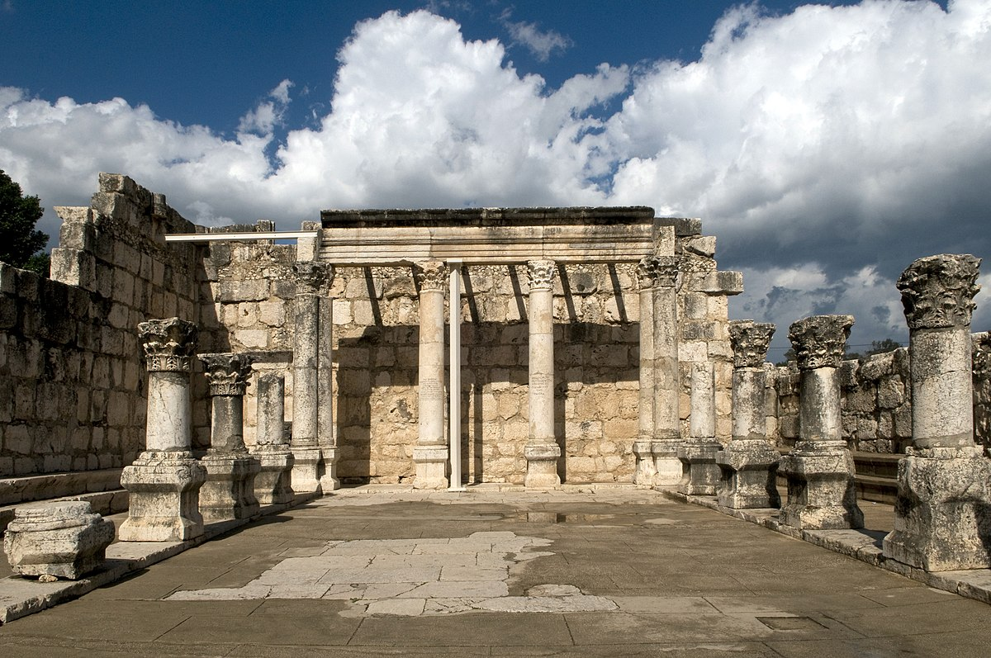

Slide 9
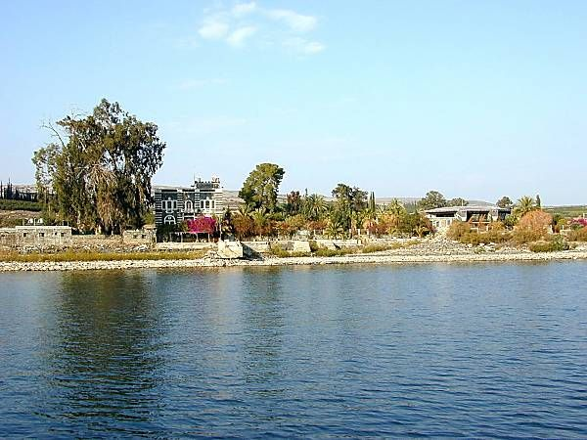

Slide 10
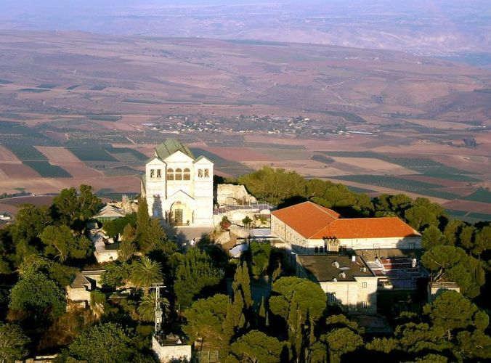

Slide 11
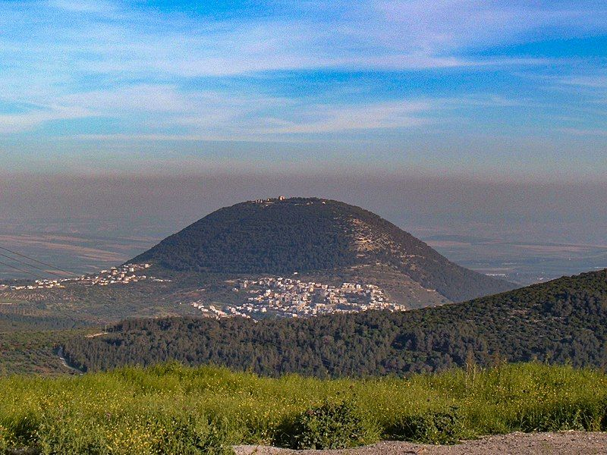

Slide 12
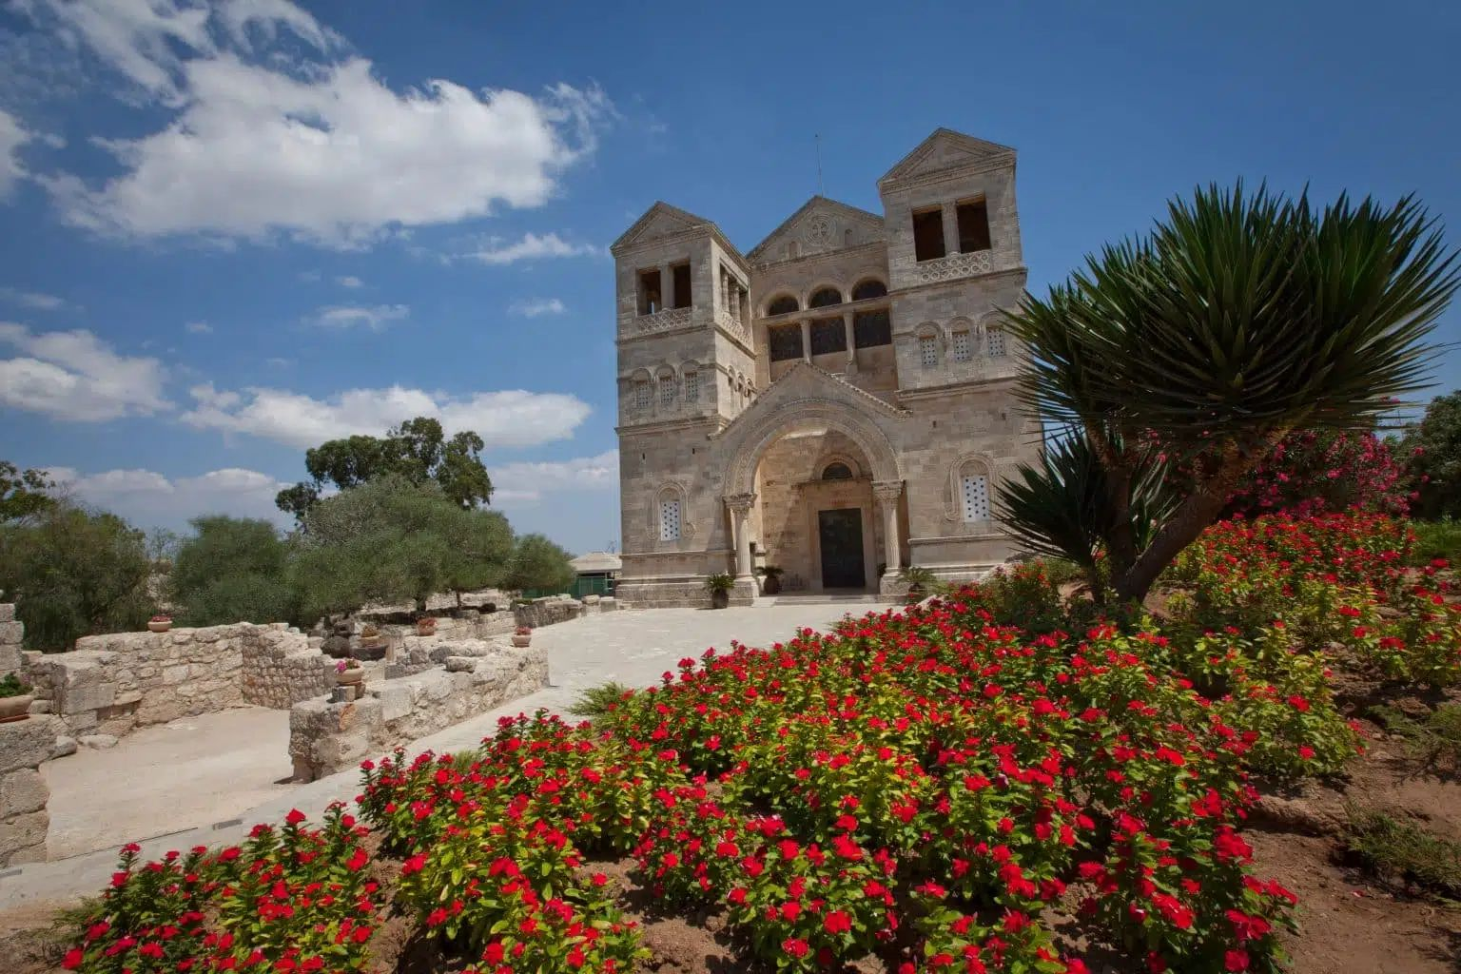

Slide 13
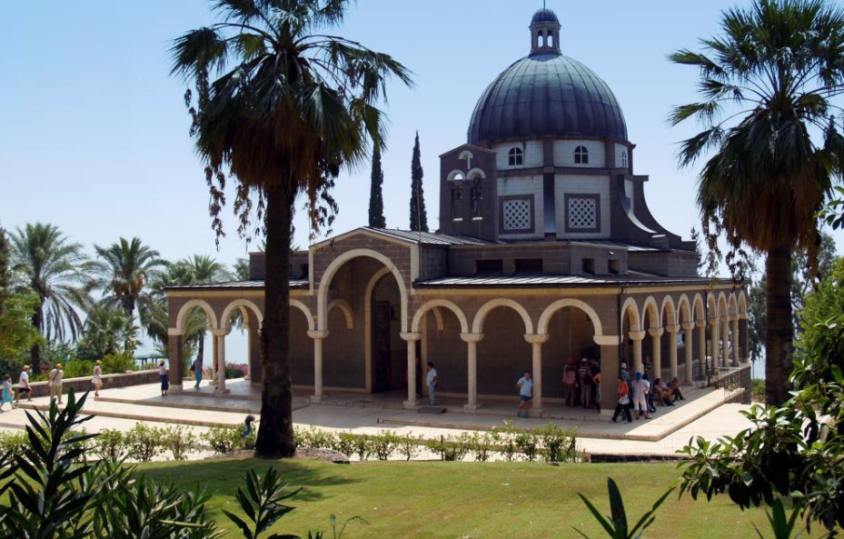

Slide 14
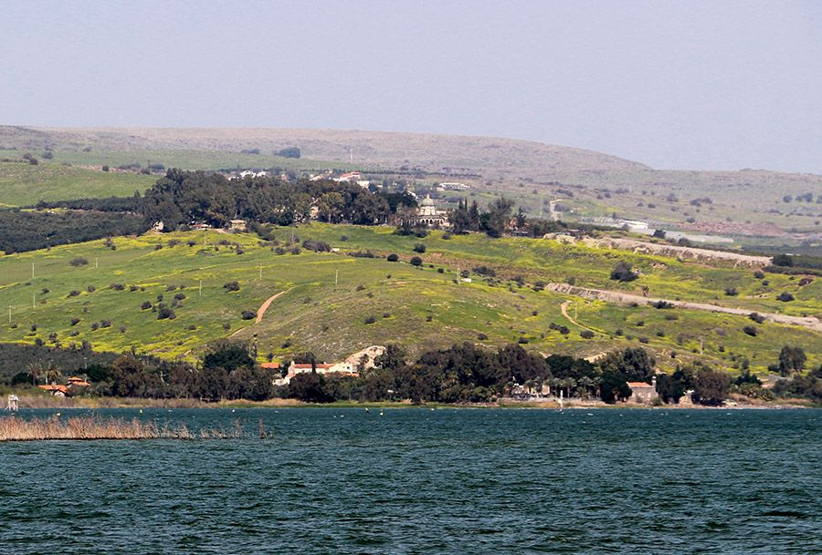

Slide 15
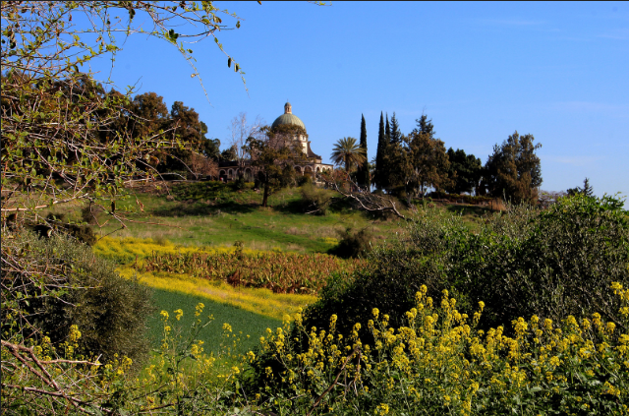

Slide 16
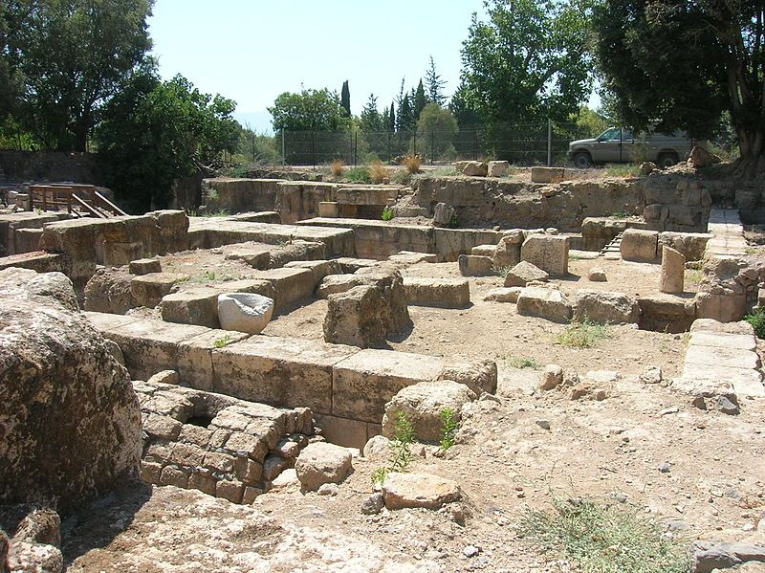

Slide 17
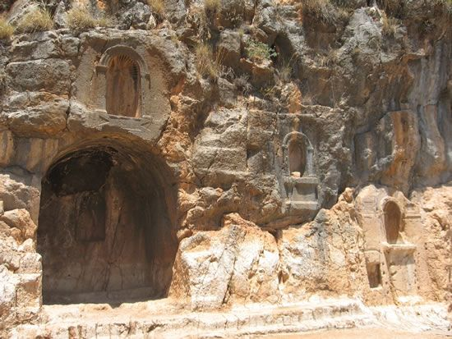

Slide 18
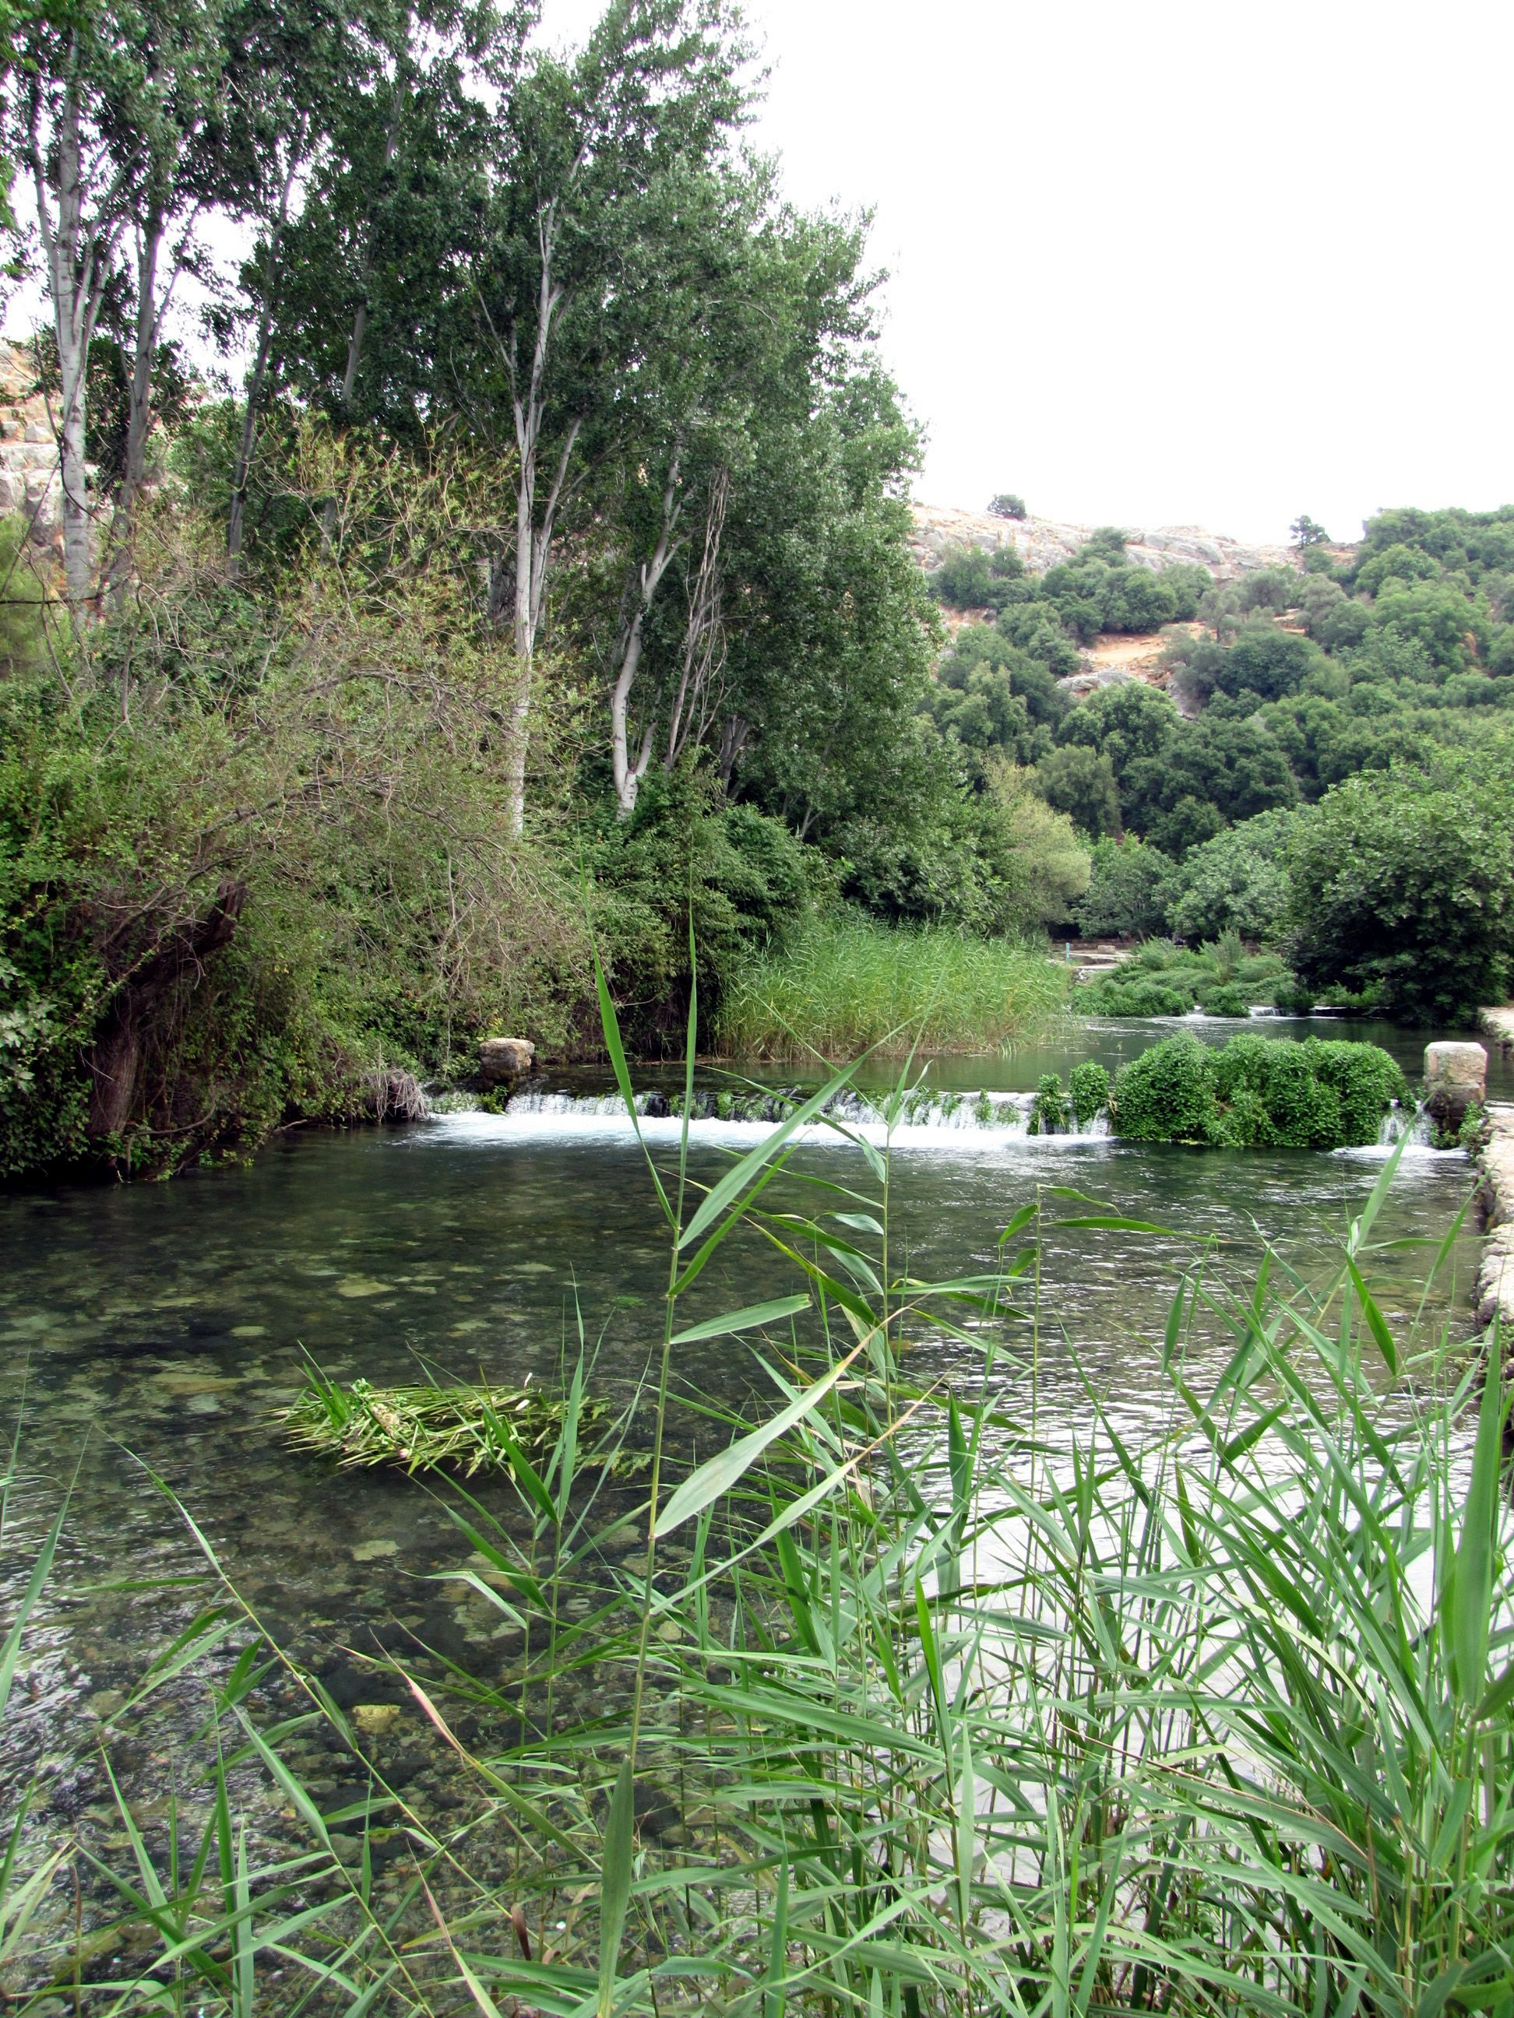

Slide 19
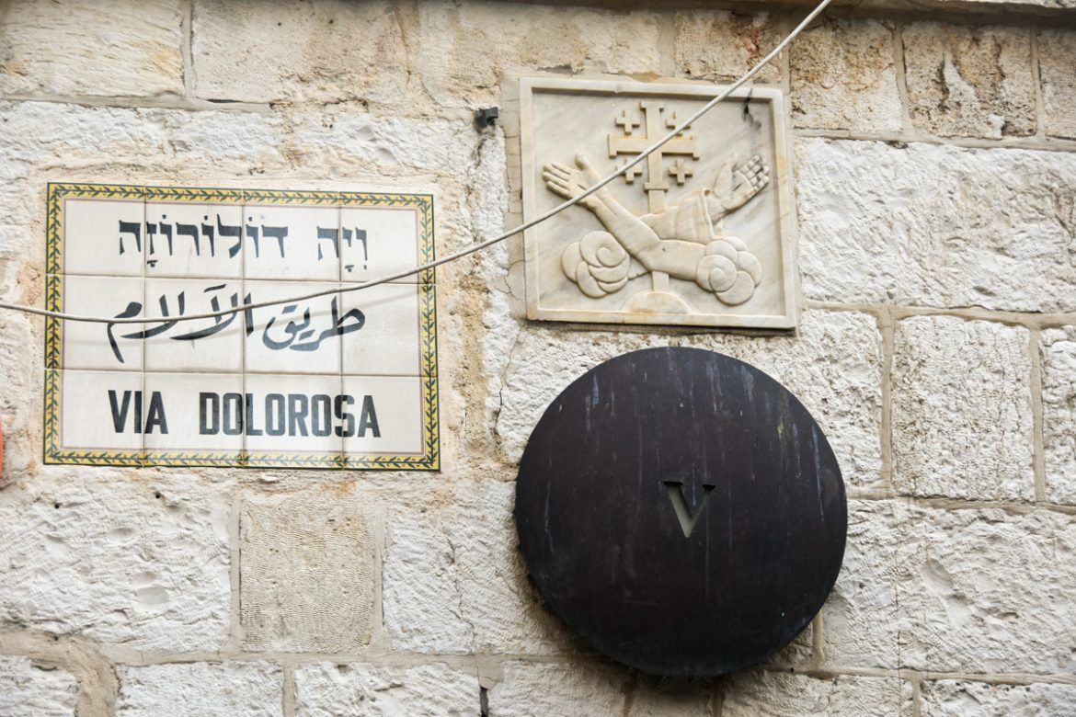

Slide 20
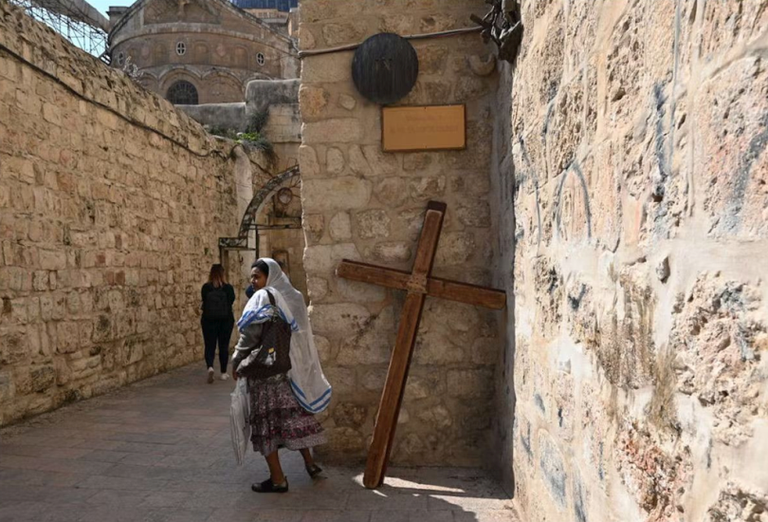

Slide 21
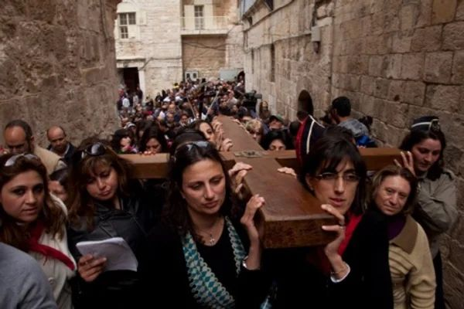

Slide 22
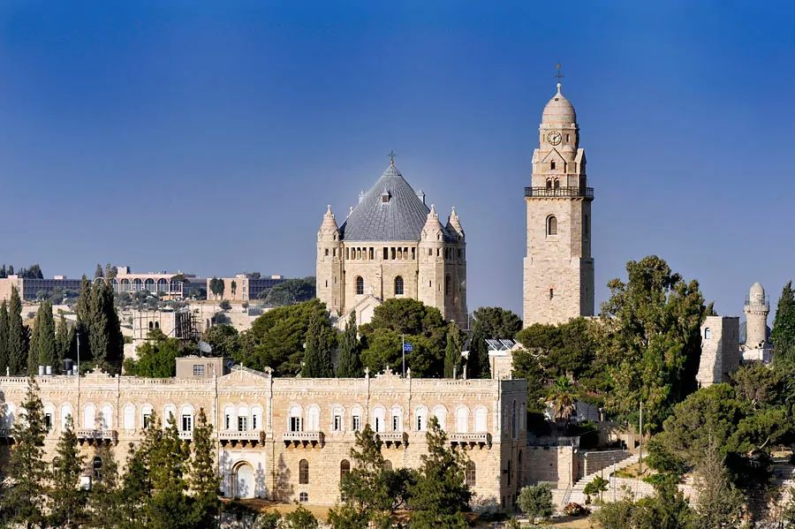

Slide 23
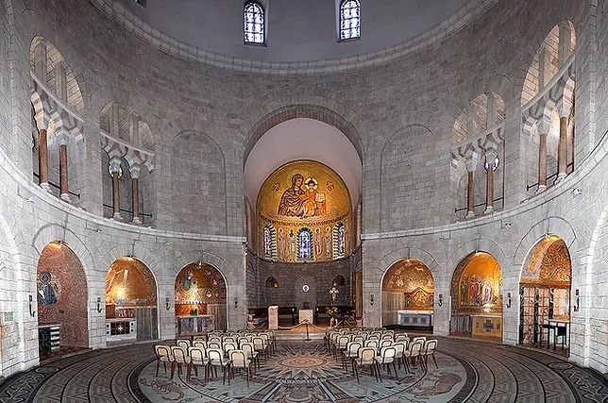

Slide 24
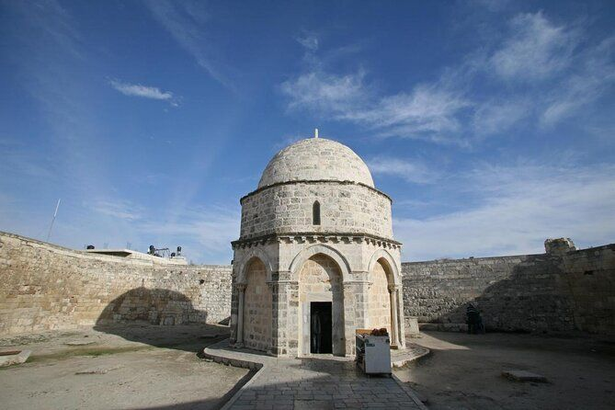

Slide 25
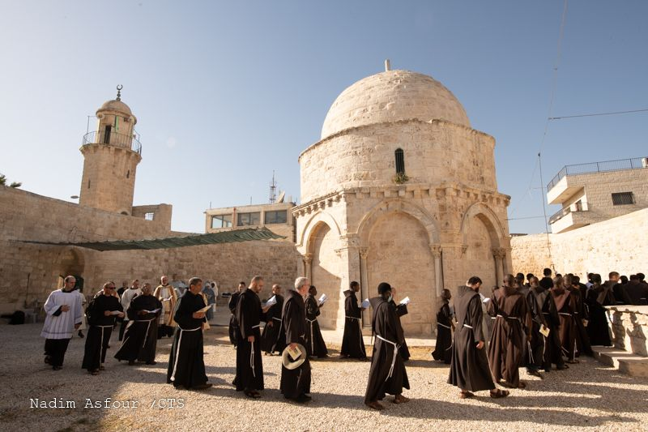

Slide 26
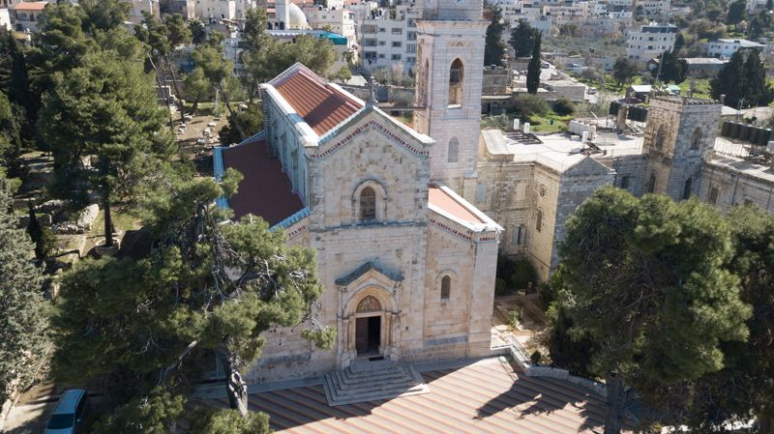

Slide 27
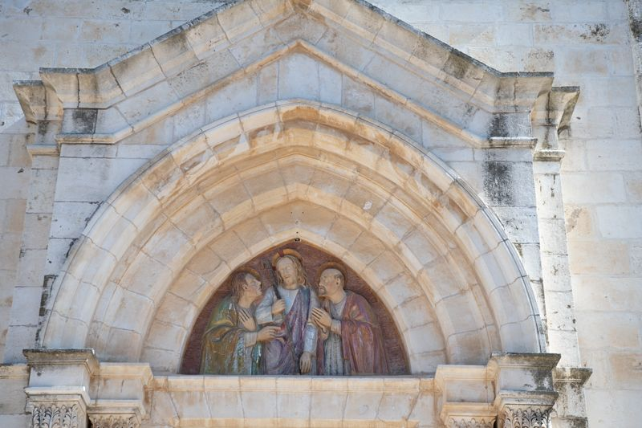

Slide 28
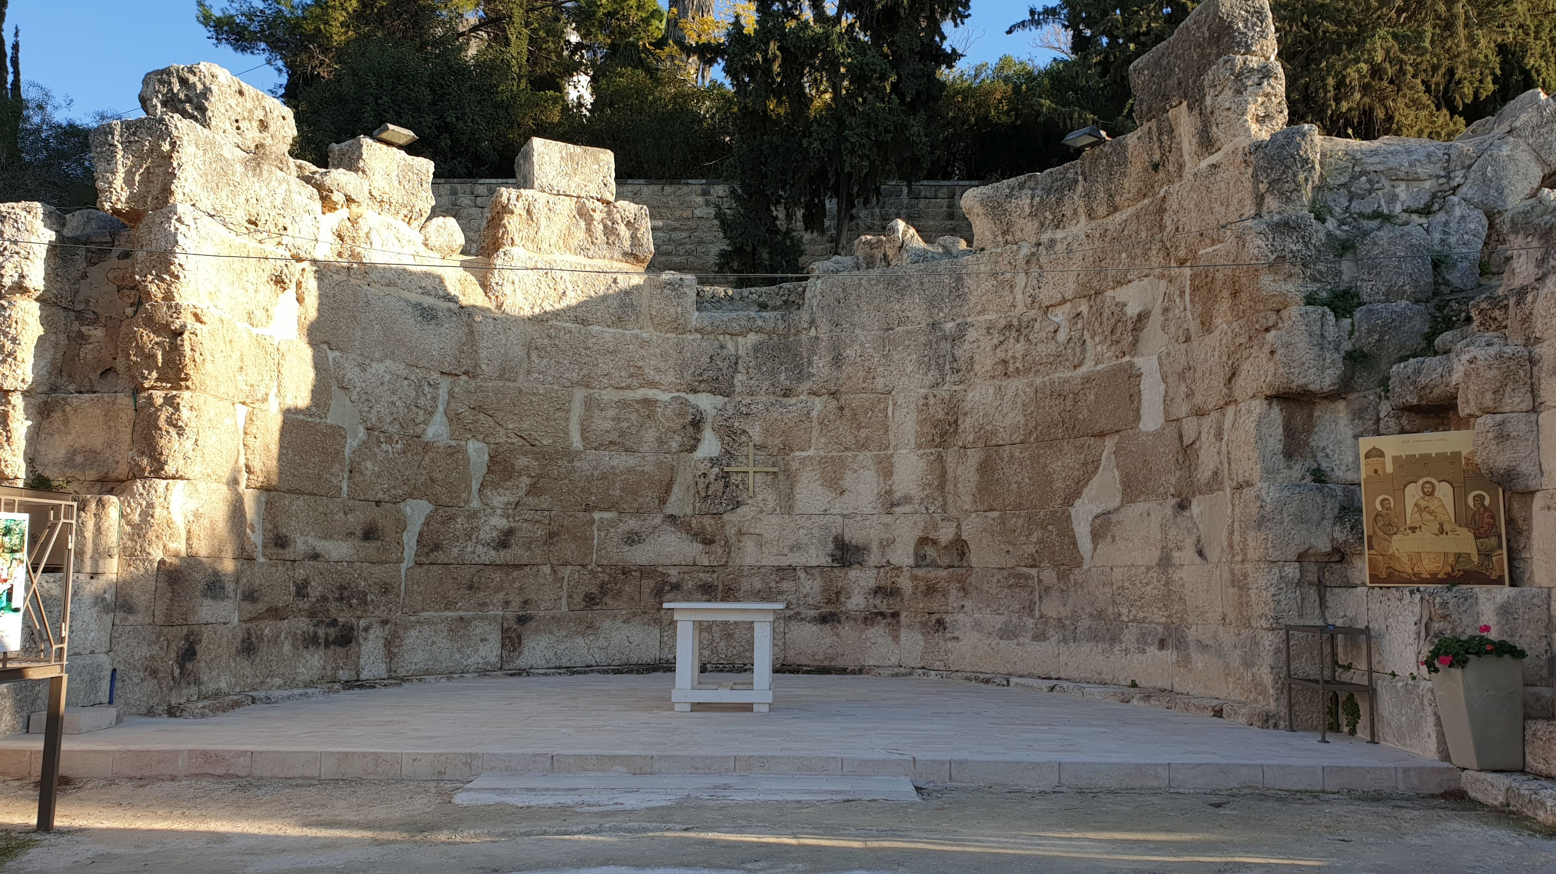

Slide 29
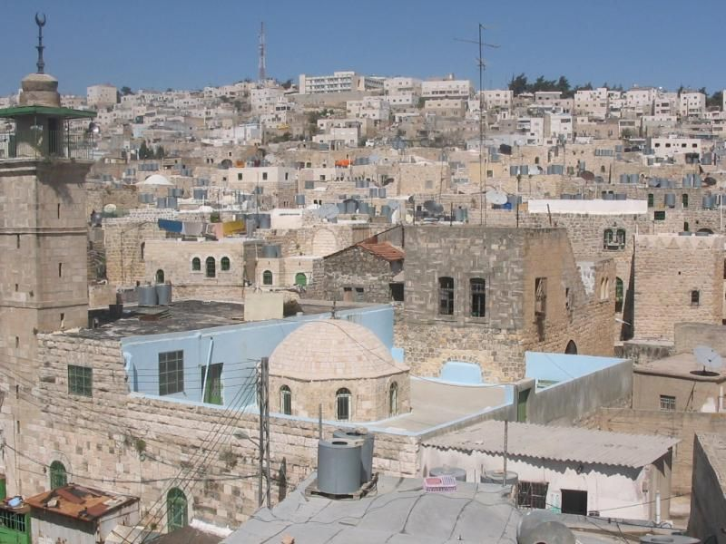

Slide 30
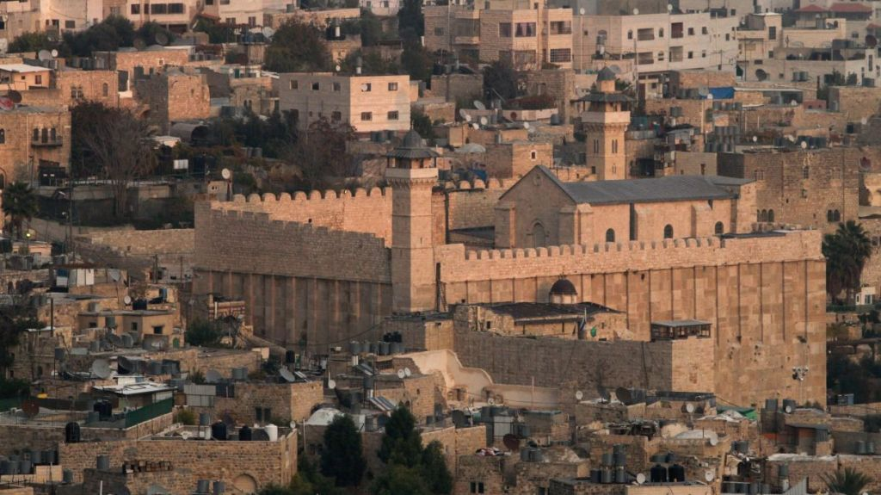

Slide 31
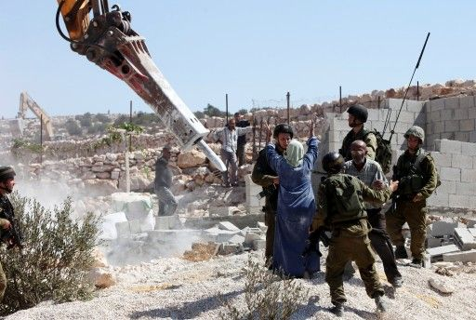

Slide 32
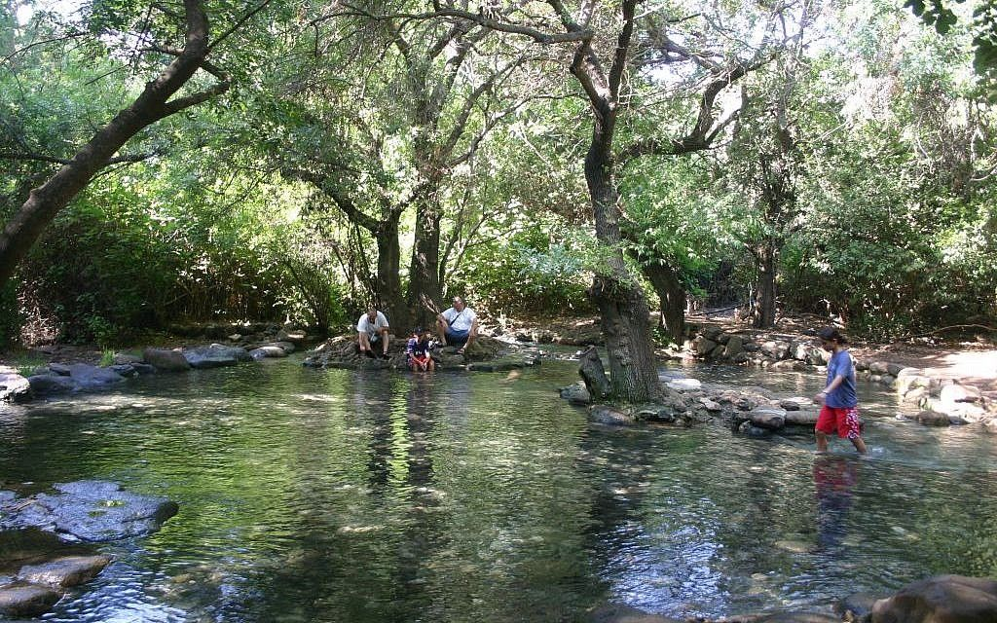

Slide 34
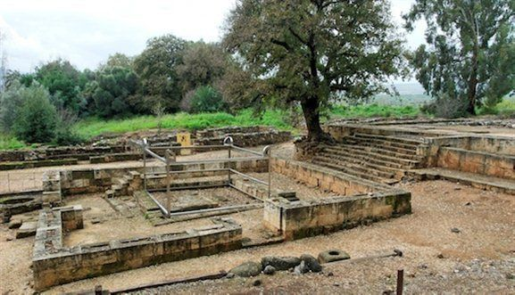

Slide 35
Heiliger Gott, du hast deinen Sohn
der Schmach des Kreuzes unterworfen,
um uns der Gewalt des Bösen zu entreißen.
Gib uns die Gnade,
dass auch wir deinem Willen gehorchen
und einst in Herrlichkeit auferstehen.
Darum bitten wir durch ihn, Christus, unsern Herrn.

